Slide 1

KHỞI ĐỘNG

Slide 2






Slide 3













Nghề chính của người dân ở Hoàng Liên Sơn là:
01
Nghề nông
Nghề thủ công
Nghề đánh bắt cá
Nghề khai thác khoáng sản

Slide 4


Nghề thủ công truyền thống của
Hoàng Liên Sơn :
02
Âm thanh
khi chọn Đúng
Dệt, may, đánh cá, làm nông.
Dệt, may, đan lát, rèn, đúc,…
Âm thanh
khi chọn Sai
Thêu, đan lát, đúc đồng, cơ khí.
Dệt, may, khai thác khoáng sản.

Slide 5

Khoáng sản được khai thác nhiều nhất ở Hoàng Liên Sơn:
03
Đồng
Chì
A-pa-tít
Kẽm

Slide 6
KHÁM PHÁ

Slide 7










Địa lí 4
Trung du Bắc Bộ

Slide 8
YÊU CẦU CẦN ĐẠT
- Trình bày 1 số đặc điểm tiêu biểu của Trung du BB.
- Xác lập được mối quan hệ địa lí giữa thiên nhiên và hoạt động sản xuất của con người ở Trung du BB.

Slide 9







Vùng đồi với đỉnh tròn, sườn thoải
Trung du
Bắc Bộ
Chè và cây ăn quả ở trung du
Hoạt động trồng rừng và cây công nghiệp

Slide 10


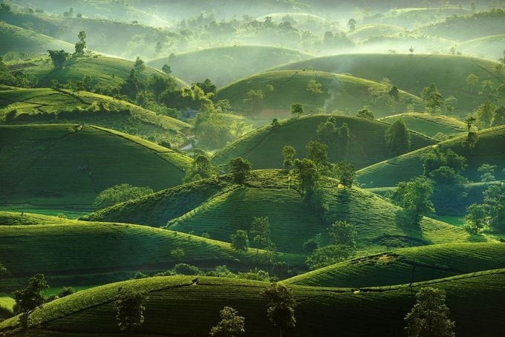
1. Vùng đồi với đỉnh tròn, sườn thoải

Slide 11

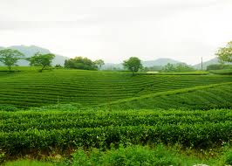
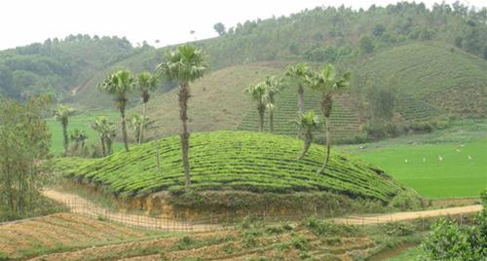
1. Vùng đồi với đỉnh tròn, sườn thoải
Đọc thông tin trong SGK/tr79 và trả lời câu hỏi:
Vùng trung du Bắc Bộ là vùng núi, vùng đồi hay đồng bằng?
Trung du Bắc Bộ là vùng đồi.
Em có nhận xét gì về đỉnh và sườn đồi?
Vùng đồi với đỉnh tròn, sườn thoải.

Slide 12
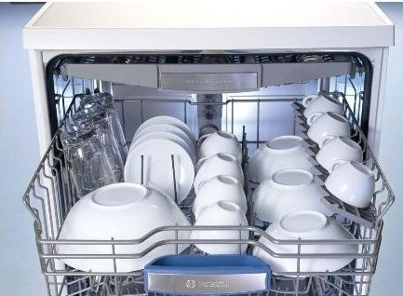
1. Vùng đồi với đỉnh tròn, sườn thoải
Cách sắp xếp các đồi ở vùng trung du như thế nào?
Các đồi núi xếp cạnh nhau như bát úp.

Slide 13
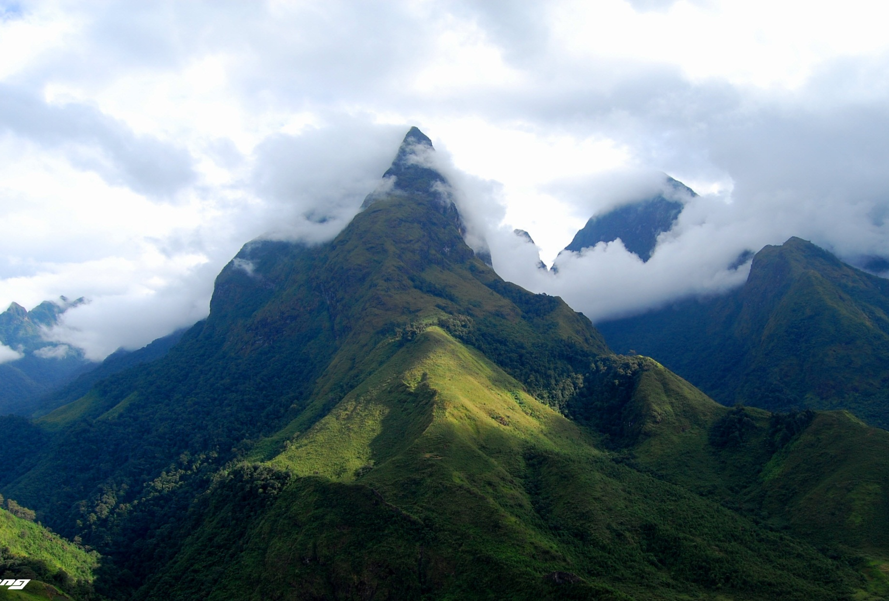
1. Vùng đồi với đỉnh tròn, sườn thoải
Hãy so sánh đặc điểm địa hình dãy Hoàng Liên Sơn và trung du Bắc Bộ.
Dãy Hoàng Liên Sơn
Trung du Bắc Bộ
Dãy Hoàng Liên Sơn cao, đỉnh núi nhọn hơn và sườn dốc hơn so với đỉnh và sườn đồi của vùng trung du.

Slide 14

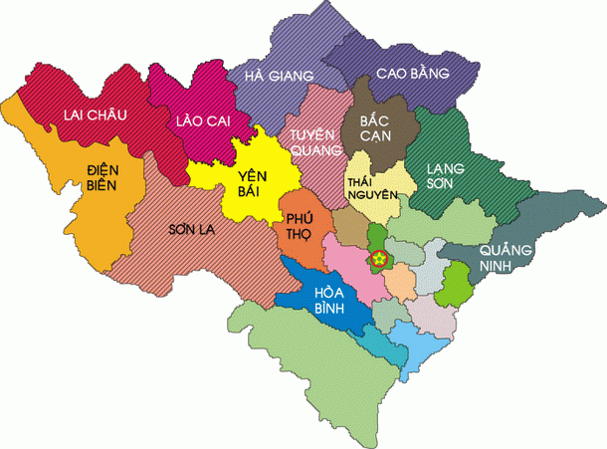
Em hãy nêu các tỉnh có vùng trung du.
Thái Nguyên, Phú Thọ,
Vĩnh Phúc, Bắc Giang
VĨNH PHÚC
BẮC GIANG
HÀ NỘI
BẮC NINH
HẢI
DƯƠNG
HƯNG YÊN
HẢI
PHÒNG
HÀ NAM
THÁI BÌNH
NINH BÌNH
NAM ĐỊNH
THANH HÓA

Slide 15
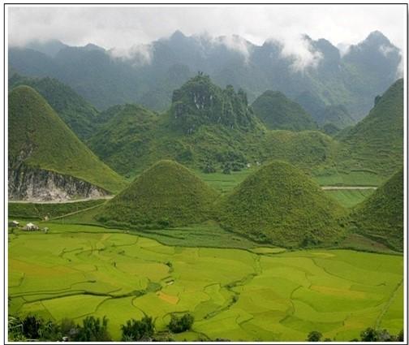
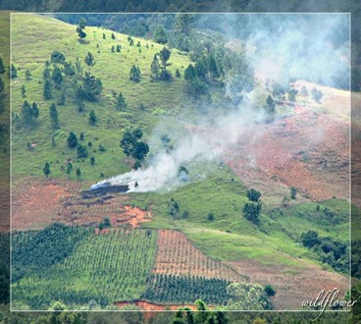
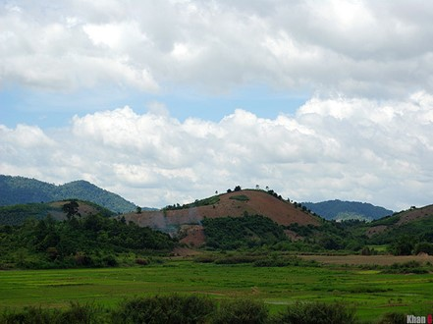
1. Vùng đồi với đỉnh tròn, sườn thoải
Hãy nêu những nét riêng biệt của vùng trung du Bắc Bộ ?
Trung du Bắc Bộ mang những dấu hiệu vừa của đồng bằng vừa của miền núi

Slide 16







Slide 17

1. Vùng đồi với đỉnh tròn, sườn thoải
Kết luận:
Vùng trung du là vùng chuyển tiếp giữa miền núi và đồng bằng, bởi vậy nó mang đặc điểm của cả hai vùng miền này. Vùng trung du là vùng đồi có đỉnh tròn và sườn thoải.

Slide 18
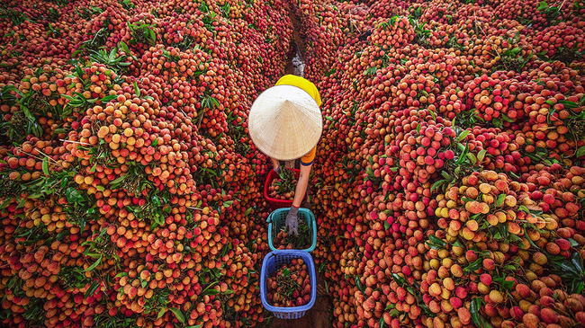
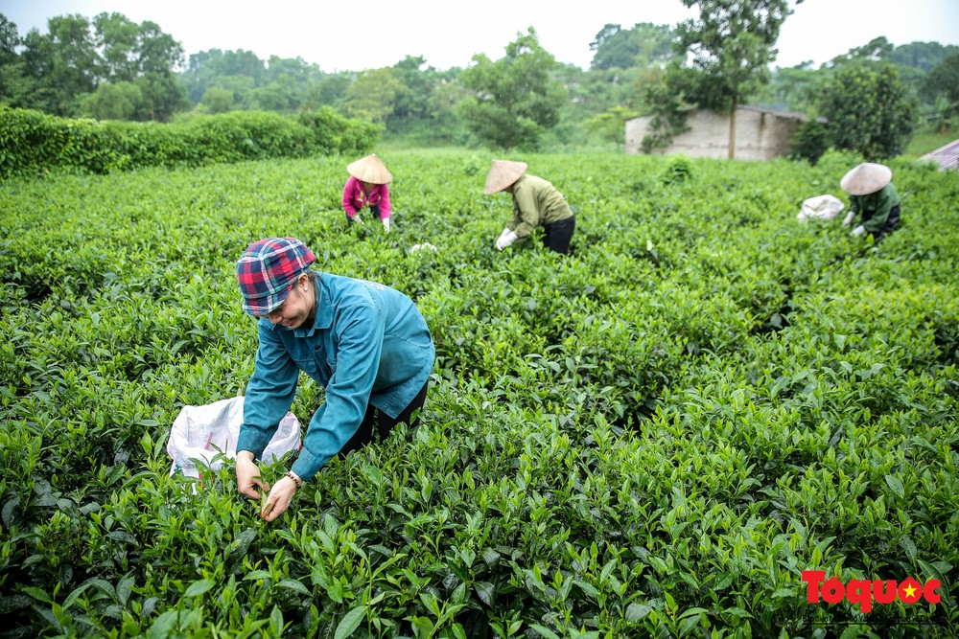
2. Chè và cây ăn quả ở trung du

Slide 19

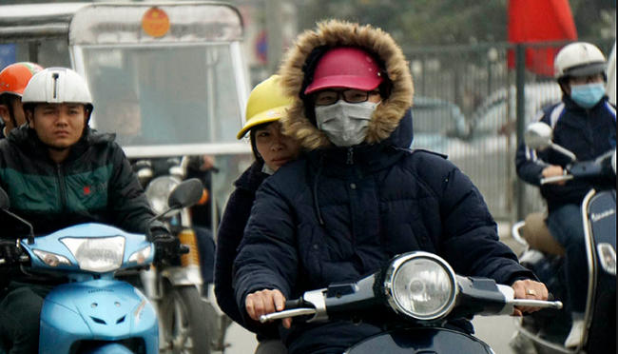
2. Chè và cây ăn quả ở trung du
Vùng Trung du Bắc Bộ có khí hậu nhiệt đới chịu ảnh hưởng của gió mùa.
Mùa hè
Mùa đông
Gió mùa Tây Nam nóng khô, mưa nhiều
Gió mùa Đông Bắc lạnh, khô, ít mưa
Chế độ gió mùa có sự tương phản rõ rệt

Slide 20
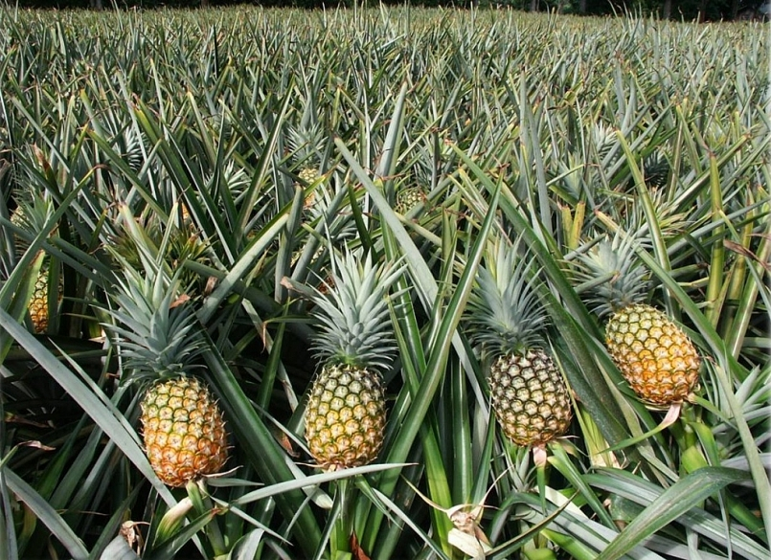
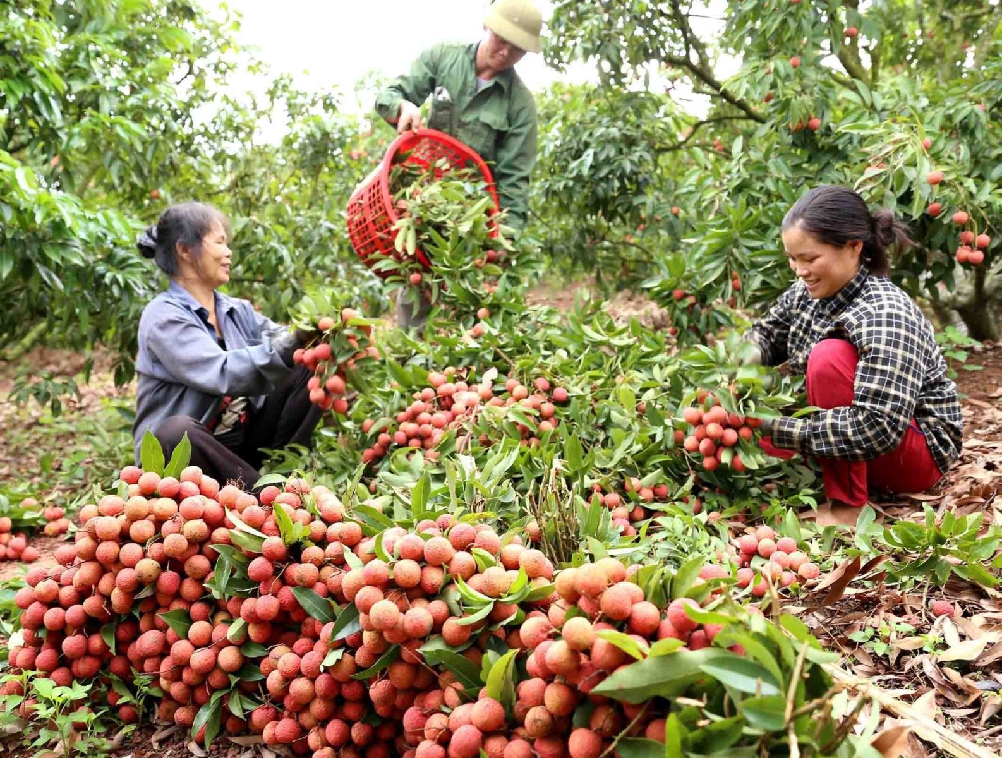
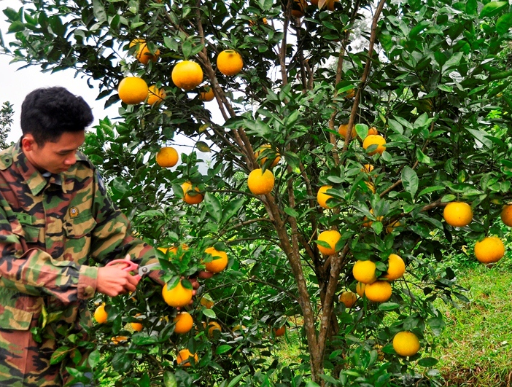
2. Chè và cây ăn quả ở trung du
Đọc thông tin trong SGK/tr79 và trả lời câu hỏi:
Trung du Bắc Bộ thích hợp cho việc trồng những loại cây nào?
Trung du Bắc Bộ thích hợp cho việc trồng một số loại cây ăn quả (cam, chanh, dứa, vải,...) và cây công nghiệp (nhất là chè).

Slide 21
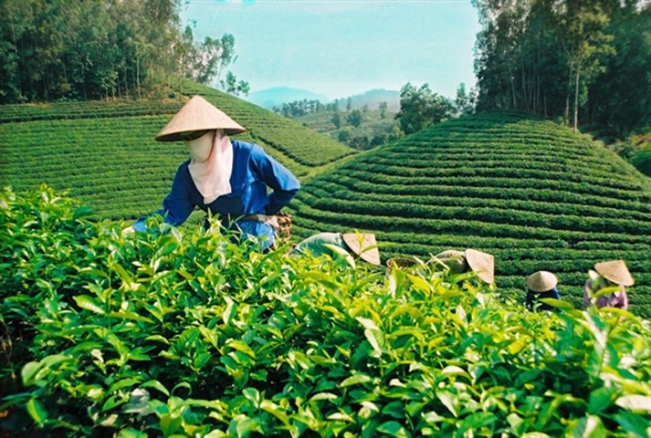
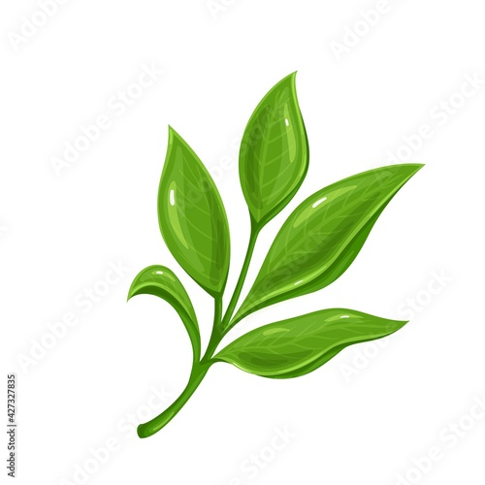
2. Chè và cây ăn quả ở trung du
Đồi chè Thái Nguyên
Chè xanh

Slide 22
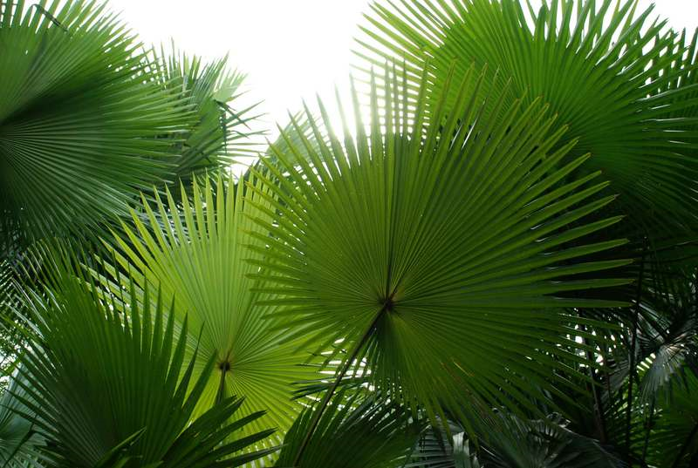


Rừng cọ, đồi chè từ lâu đã trở thành biểu tượng của vùng trung du Bắc Bộ. Trong những năm gần đây xuất hiện nhiều trang trại chuyên trồng cây ăn quả đạt hiệu quả kinh tế cao.
Nhận xét về trang phục của các dân tộc ở Hoàng Liên Sơn: chất liệu, màu sắc,...

Slide 23
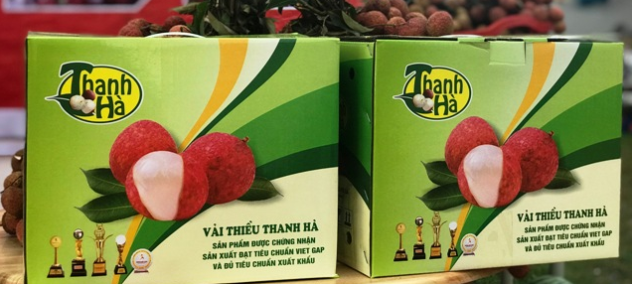
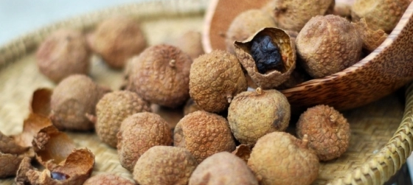
2. Chè và cây ăn quả ở trung du
Thu hơn 6.800 tỷ đồng từ vải thiều, Bắc Giang "thành công trong gian khó"

Slide 24

2.Chè và cây ăn quả ở trung du
Theo ước tính, xuất khẩu chè của Việt Nam
trong tháng 6/2021 đạt 11 nghìn tấn

Slide 25
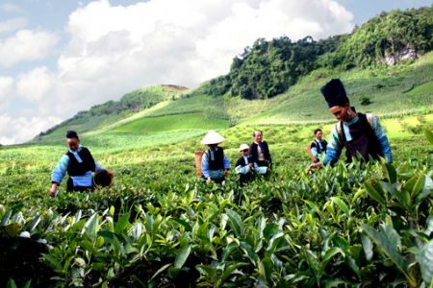
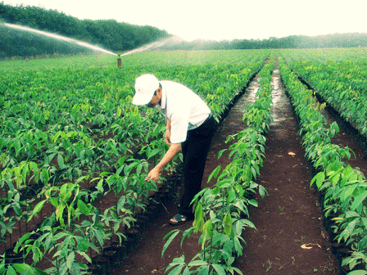
Hình 1: Đồi chè ở Thái Nguyên
Hình 2: Trang trại trồng vải ở Bắc Giang
Em xác định vị trí của hai địa phương này trên bản đồ Việt Nam.

Slide 26
Loại cây trồng nào có ở Thái Nguyên?
Loại cây trồng nào có ở Bắc Giang?
Chè
Vải thiều
VĨNH PHÚC
BẮC GIANG
HÀ NỘI
BẮC NINH
HẢI
DƯƠNG
HƯNG YÊN
HẢI
PHÒNG
HÀ NAM
THÁI BÌNH
NINH BÌNH
NAM ĐỊNH
THANH HÓA
Hai loại cây trồng trên thuộc cây ăn quả hay công nghiệp?
Chè trồng ở Thái Nguyên là cây công nghiệp, vải thiều ở Bắc Giang là cây ăn quả.

Slide 27
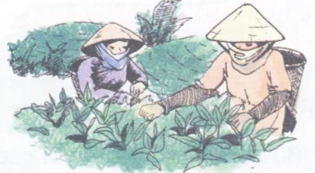
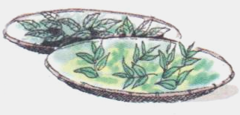
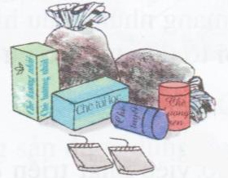
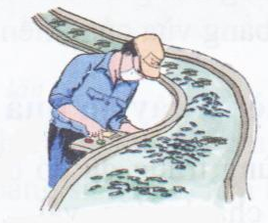
Hãy nêu quy trình chế biến chè.
1. Hái chè
2. Phân loại chè
4. Các sản phẩm chè
3. Vò, sấy khô

Slide 28
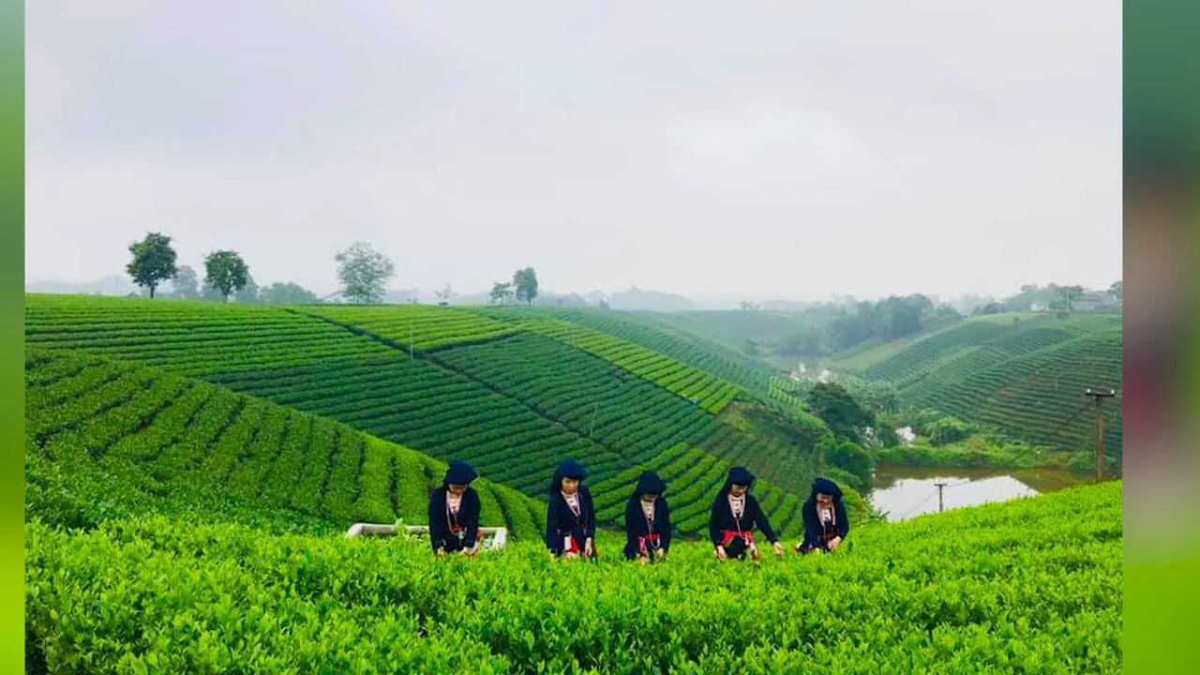
Chè và cây ăn quả ở trung du

Slide 29
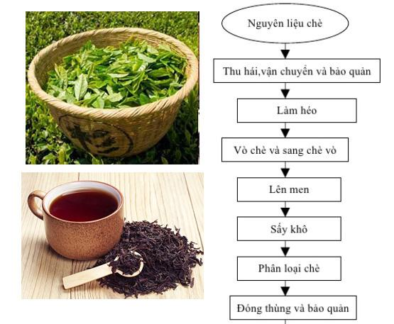
2. Chè và cây ăn quả ở trung du
Quy trình sản xuất chè xanh

Slide 30


2. Chè và cây ăn quả ở trung du
Chè và cây ăn quả là một trong những thế mạnh của vùng trung du. Chè được trồng để phục vụ nhu cầu trong nước và xuất khẩu. Thái Nguyên là nơi nổi tiếng có chè thơm ngon.

Slide 31





Slide 32
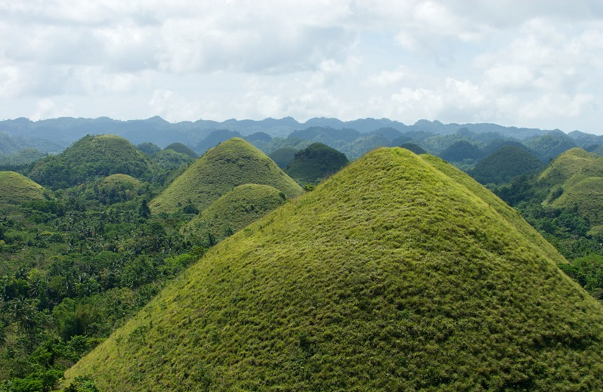
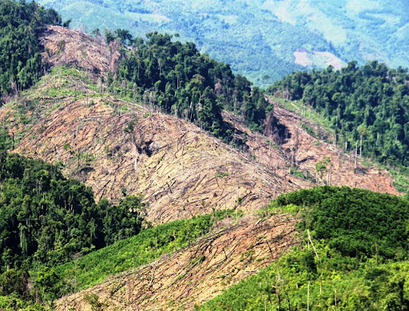
3. Hoạt động trồng rừng và cây công nghiệp
XƯA
NAY
Quan sát và nêu nhận xét về rừng ở vùng trung du Bắc Bộ
Diện tích đất trống, đồi trọc tăng lên rất nhiều vì bị khai thác bừa bãi

Slide 33
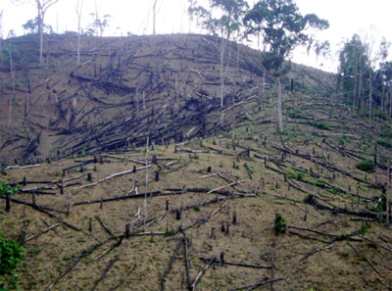
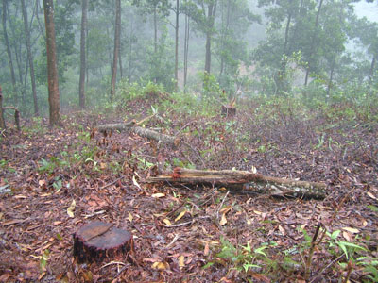
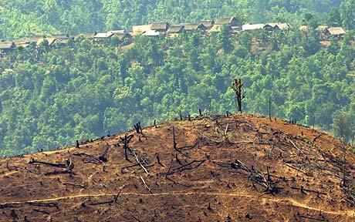
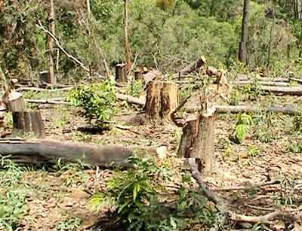

Slide 34
3. Hoạt động trồng rừng và cây công nghiệp
Trồng rừng ở vùng Trung du Bắc bộ có tác dụng :
Rừng ở vùng Trung du Bắc Bộ có vai trò rất lớn.
Chống xói mòn đất
Tăng độ che phủ rừng, hạn chế lũ lụt
Điều tiết nguồn nước, điều hòa khí hậu…

Slide 35
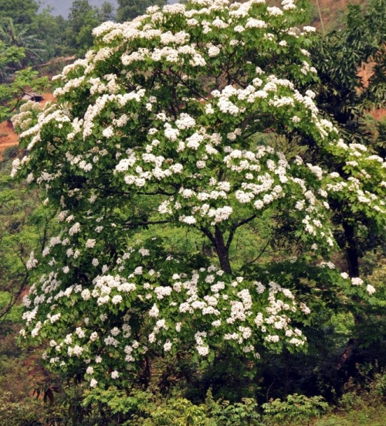
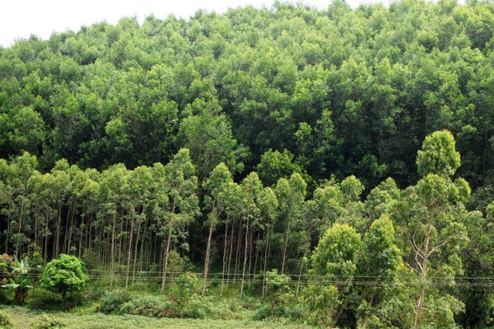
3. Hoạt động trồng rừng và cây công nghiệp
Để khắc phục tình trạng này, người dân nơi đây đã làm gì?
Trồng cây công nghiệp lâu năm và cây ăn quả
Trẩu
Keo

Slide 36
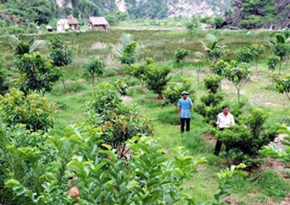
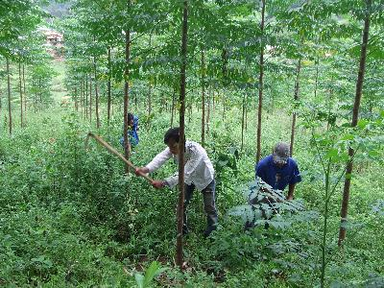
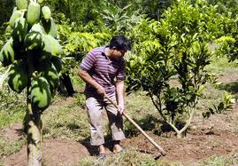
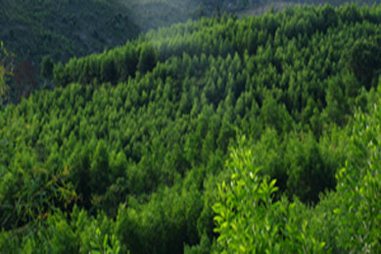

Slide 37
Bảng số liệu về diện tích rừng trồng ở Phú Thọ
Năm | 2001 | 2002 | 2003
Diện tích trồng rừng mới (ha) | 4600 | 5500 | 5700
Em có nhận xét gì về diện tích rừng ở vùng này?
Diện tích rừng ngày càng tăng

Slide 38

3. Hoạt động trồng rừng và cây công nghiệp

Slide 39

3. Hoạt động trồng rừng và cây công nghiệp
BẢO VỆ RỪNG LÀ BẢO VỆ
CUỘC SỐNG CỦA CHÍNH CHÚNG TA

Slide 40
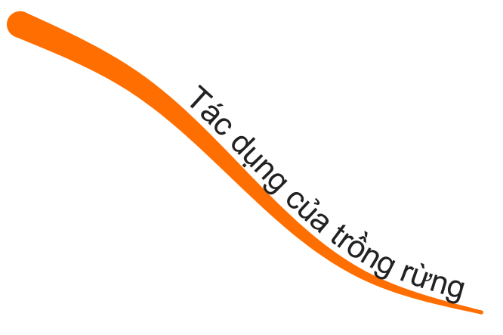




Slide 41

Ghi nhớ
Trung du Bắc Bộ là vùng đồi với các đỉnh tròn, sườn thoải. Thế mạnh ở đây là trồng cây ăn quả và cây công nghiệp, đặc biệt là trồng chè. Đất trống, đồi trọc đang được phủ xanh bằng việc trồng rừng, trồng cây công nghiệp lâu năm và trồng cây ăn quả.

Slide 42
VẬN DỤNG

Slide 43

CẢM ƠN VÌ CÁC CON
ĐÃ RẤT TÍCH CỰC TRONG TIẾT HỌC.
CHÚC CÁC CON MỘT NGÀY TRÀN ĐẦY NĂNG LƯỢNG!

Slide 44
Thứ tư, ngày 28 ngày 9 năm 2022
Địa lí
Trung du Bắc Bộ
1.Vùng đồi với đỉnh tròn, sườn thoải
- Nằm giữa miền núi và đồng bằng Bắc Bộ.
Vùng đồi với các đỉnh tròn, sườn thoải, xếp cạnh nhau như bát úp.
2. Chè và cây ăn quả ở trung du
Chè và cây quả là một trong những thế mạnh của vùng trung du.
3. Hoạt động trồng rừng và cây công nghiệp.
Trồng rừng có tác dụng che phủ đồi và chống xói mòn.
Tích cực trồng rừng, cây công nghiệp lâu năm: keo, trẩu, sở,… và cây ăn quả.

